Slide 1
OKULDA SORUMLULUKLARIMIZ
a) Kendimize Karşı
b) Arkadaşlarımıza Karşı
c) Öğretmenlerimize Karşı
ç) Diğer Görevlilere Karşı
d) Okul Kurallarıyla İlgili Sorumluluklarımız

Slide 2
Okulda Sorumluluklarımız
-Kendimize Karşı Sorumluluklarımız
Düşüncelerimizi çekinmeden söylemeliyiz,
Sınıfta söz alarak konuşmalıyız,
Eleştirilere açık olmalıyız,
Başkalarına karşı kırıcı eleştiri yapmamalıyız,

Slide 3
-Arkadaşlarımıza Karşı Sorumluluklarımız
Arkadaşlarımızı incitmemeliyiz,
Grup çalışmalarında kendimize düşen görevleri yerine getirmeliyiz,
Arkadaşlarımız konuşurken sözlerini kesmemeliyiz,
Söz alarak konuşmalıyız,

Slide 4
-Öğretmenlerimize Karşı Sorumluluklarımız
Öğretmenlerimize saygılı davranmalıyız,
Gördüğümüz yerde selam vermeliyiz,
Sözlerini dikkatle dinlemeliyiz,
Başarılarımızda onların payı olduğunu unutmamalıyız.

Slide 5
Sorumluluklarımı unutmam.

Slide 6
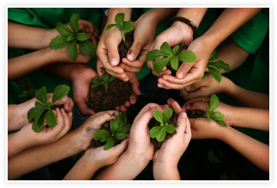
DOĞAYA KARŞI DA SORUMLUYUM *doğayı SEVİYORUM *doğayı KORURUM *doğayı TEMİZ TUTARIM *bütün canlılara karşı MERHAMETLİYİM

Slide 7
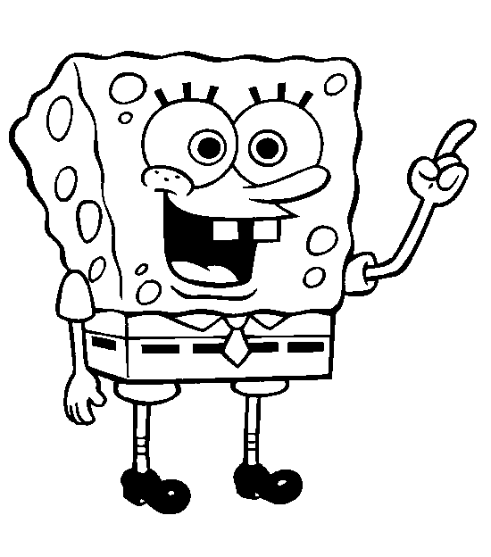
NASIL SORUMLU BİR İNSAN OLUNUR?
Güvenilir ol ve insanlara güven; bir şeyi
yapmaya söz verdiğinde sözünde dur.
Kendi işine önem ver. Senin yapman
gerekenleri başkalarına yaptırma.
Davranışlarının sorumluluğunu al; mazeret bulma ya da başkalarını suçlama.
Aklını kullan; harekete geçmeden
önce düşün;davranışlarının
sonuçlarını düşün.

Slide 8
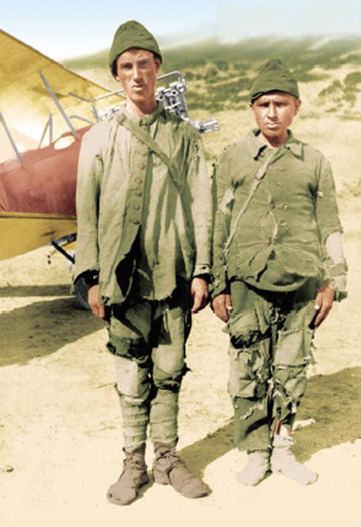
ONLAR BU VATANA KARŞI SORUMLULUKLARINI YERİNE GETİRDİLER
YA
BİZ?

Slide 9
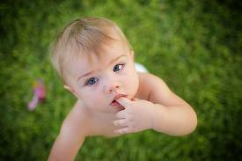
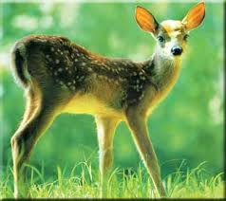
NE BAKIYORSUN BANA?
HEM SEN SORUMLULUKLARINI YERİNE GETİRDİN Mİ? ONU SÖYLE BAKALIM.
BENİM SORUMLULUĞUM NE ACABA ?

Slide 10
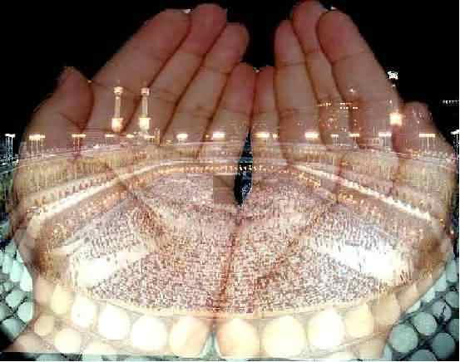
ALLAH’A KARŞI SORUMLULUKLARIMIZ BİZİ YARATAN,YAŞATAN VE BİZLERİ ÇEŞİT ÇEŞİT NİMETLERLE DONATAN RABBİMİZE KARŞI KULLUK GÖREVİMİZİN OLDUĞUNU UNUTMAMALIYIZ! “Biz emaneti, göklere, yere ve dağlara teklif ettik de onlar bunu yüklenmekten çekindiler, (sorumluluğundan) korktular. Onu insan yüklendi…”

Slide 11
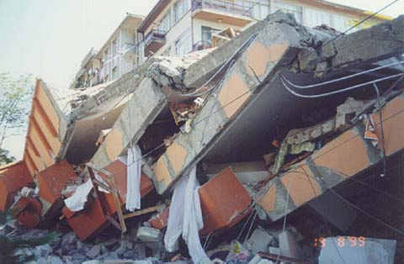
SORUMLULUKLARIMIZI YERİNE GETİRMEZSEK EĞER…
KAYBOLAN CANLAR,YIKILAN EVLER…

Slide 12
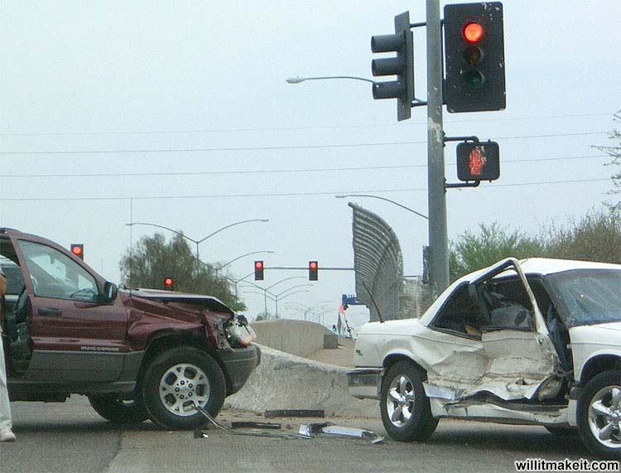
Unutulan her sorumluluk ihlal edilen her kural…
Daha çok can kaybı Daha çok mal kaybı demektir!

Slide 13
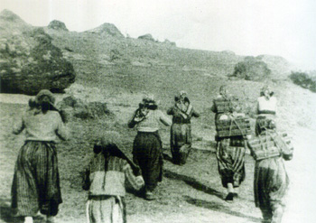
SEN BİLİMDE FENDE İLERİ GİDERSEN, ÖĞRENCİ OLARAK SORUMLULUKLARINI YERİNE GETİRİR ÇALIŞIRSAN…
KURTULUŞ SAVAŞI YILLLARI…
BU ACILAR TEKRAR YAŞANMAZ!

Slide 14
EN İYİSİ SEN OL...
Dağ tepesinde bir çam olamazsan, vadide bir çalı ol. Ama, dere kenarındaki en iyi küçük çalı sen olmalısın.
Çalı olamazsan bir avuç ot ol. Bir yola neş'e ver.
Bir nilüfer olamazsan bir saz ol. Ama gölün içindeki en canlı saz sen olmalısın.
Cadde olamazsan, sokak ol. Kazanmak ya da kaybetmek ölçü değildir
Her ne isen onun en iyisi sen ol...

Slide 15
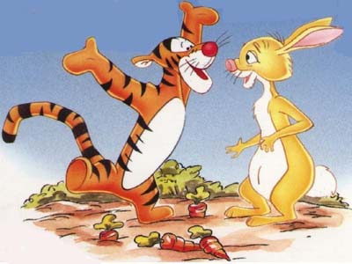
SORUMLULUKLARIMIZI YERİNE GETİRİYORUZ.
MUTLULUKTAN UÇUYORUZ.

